Slide 1

Lail Otimização
Seu chatBot ajudante!

Slide 2
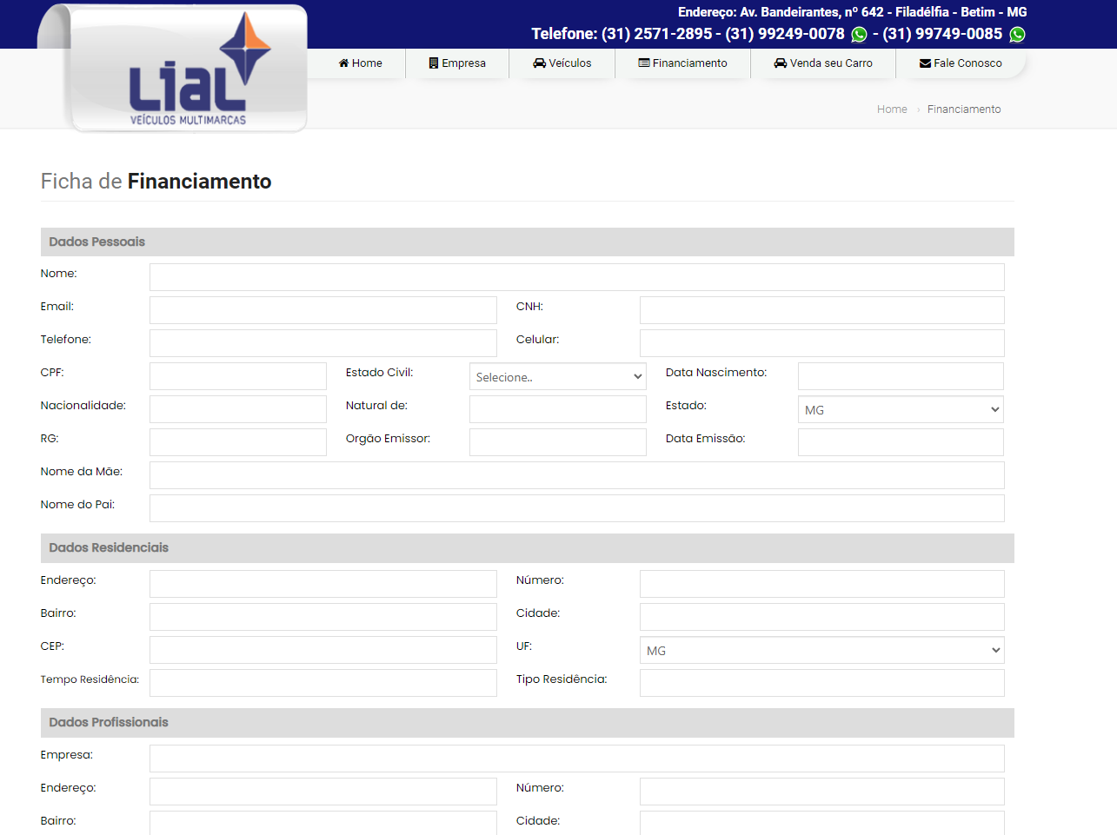

Problema Atual: Lial Veiculos
Atualmente na empresa lial veiculos não existe um sistema que capte informações relevantes onde agilize o processo de negociação.
A forma atual para agilizar o lado do vendedor é um formulário extenso onde o usuário desiste devido ao excesso de informações solicitadas, no qual nem chega a ser finalizado.

Slide 3
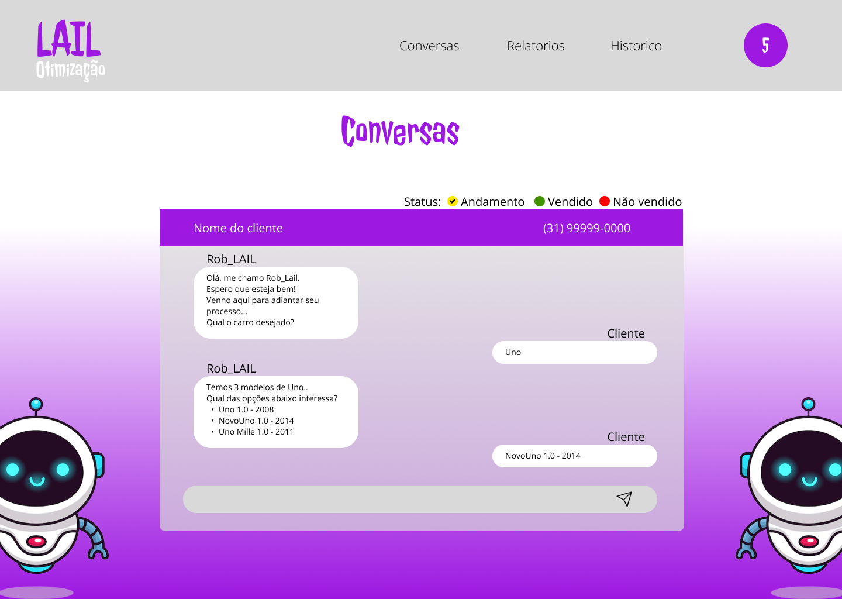
Nossa Solução
Nosso sistema vem para otimizar o lado de ambos, onde o vendedor ira receber as informações necessárias, e o cliente tem o atendimento mais objetivo e claro.

Slide 4
Requisitos Funcionais do projeto
O software irá captar informações importantes para a negociação.
O software irá gerar relatórios para controle da empresa
O software irá alterar os status da negociação
O software irá fornecer histórico de atendimento

Slide 5
Requisitos não funcionais
O software terá o funcionamento 24h
O software irá rodar em qualquer plataforma
Velocidade de execução do software
Confiabilidade do software
O software terá uma facilidade de uso
Tempo mínimo de permanência do cliente
Agilidade e precisão ao cliente

